Slide 1
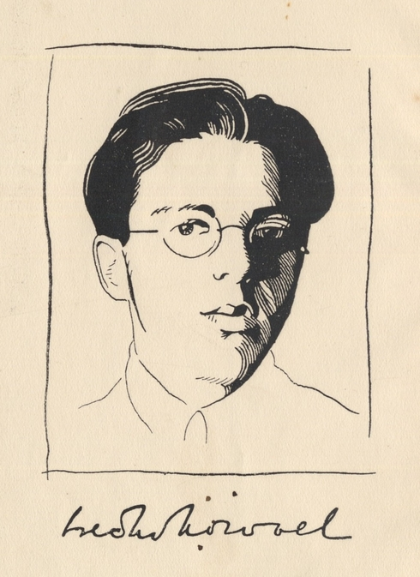
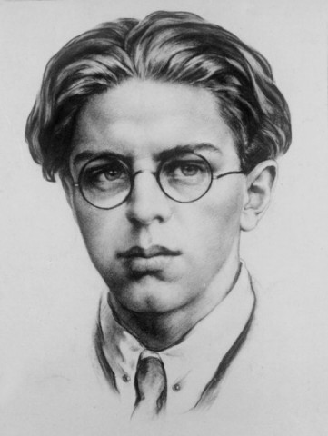
Srečko Kosovel

Slide 2
18. 3. 1904 Sežana – 27. 5. 1926 Tomaj

Slide 3
ŽIVLJENJE IN DELO
Srečko Kosovel se je rodil 18. 3. 1904 v Sežani. Kmalu po njegovem rojstvu se je družina preselila v Pliskovico na Dolenjem Krasu, nato so se naselili v Tomaju, kjer je tudi obiskoval osnovno šolo.
Po opravljeni osnovni šoli se je leta 1916 vpisal na realko v Ljubljani. Začel je sodelovati v srednješolskem literarnem krožku in v dijaških glasilih, izdajati je začel tudi tiskan dijaški list Lepa Vida.
Ko je leta 1922 maturiral, se je odločil za študij slavistike, romanistike in pedagogike na Filozofski fakulteti v Ljubljani.
Sodeloval je pri avantgardistični reviji Trije labodi. Organiziral je literarno-dramatični krožek, predavanja in literarne večere v Ljubljani in pred delavci v Zagorju. Leta 1925 je s svojimi vrstniki prevzel urejanje revije Mladina. Pripravljal je tudi zbirko Zlati čoln, ki pa ni izšla v času njegovega življenja.

Slide 4
Sprva je pesnil pod vplivom moderne. Prevladujoči motivi so kraška pokrajina, mati in smrt, pogosto s simbolnim pomenom (pesmi Balada, Bori, Slutnja). Tako najobsežnejši del njegovega pesništva govori o Krasu, zaradi česar ga imenujemo »lirik Krasa«. V njegovih pesmih se začuti:
doživljanje narodne ogroženosti,
motive, v katerih je upodobljena ljubezen do matere in dekleta,
izpovedi, v katerih se oglaša slutnja smrti.

Slide 5
Nato je Kosovel prešel v ekspresionizem (v pesmih piše o apokalipsi, ki v sebi nosi očiščenje krivde in stvarjenje novega sveta).
Tako precej pesmi govori o družbenih krivicah, o mračni usodi Evrope (Ekstaza smrti) in o neizogibnosti revolucionarne preobrazbe sveta (Rdeči atom).
Velik delež v Kosovelovem opusu predstavljajo tudi njegove t. i. konstruktivistične pesmi (konsi), ki so izšle v pesniški zbirki Integrali, in so najmodernejši tip slovenske poezije.
Umrl je zelo mlad (star 22 let) 27. maja 1926.

Slide 9
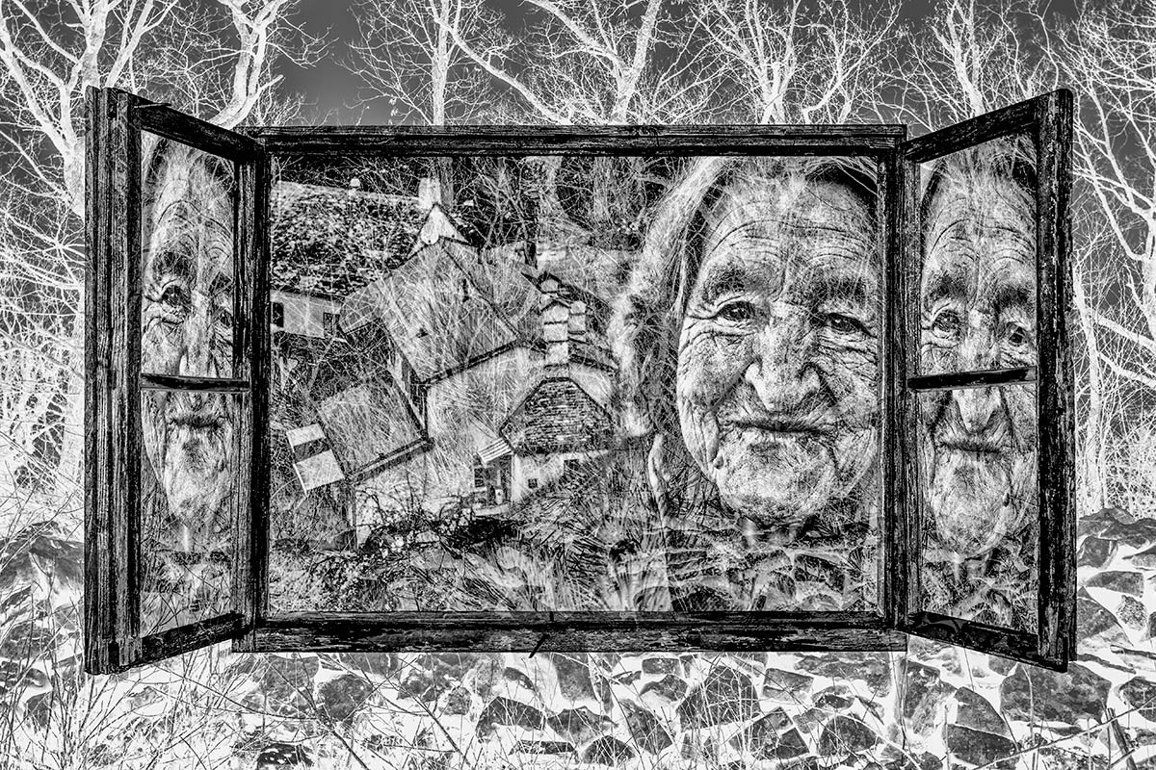
STARKA ZA VASJO Lačni otroci ležijo na senu, burja vihra skozi lino pod nizkim, sivim čelom hiše - noč je pokrila ravnino. Mali sanja: krompirček, ne eden - polna skleda.- Tiho stopa za temno vasjo raztrgana sivka Beda. Drugi sanja: krompirček v oblici mrzle ročice ogreje.- Tiho stopa za hišami in se ledeno zasmeje. Tretji, četrti in peti in vsi - tisoč in več - jaz ne morem spati. Ničesar nimam in vendar mislim: vse, o vse bi vam moral dati!

Slide 10
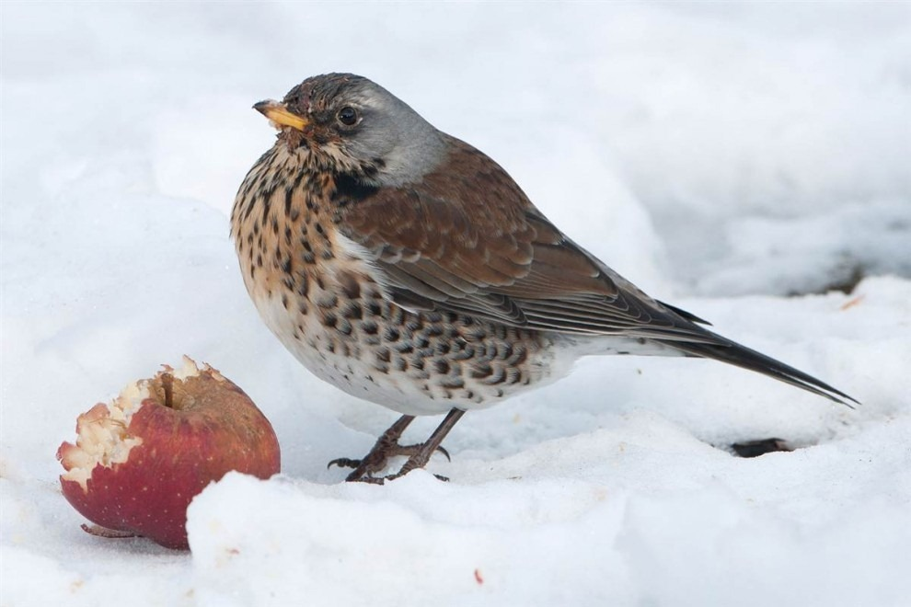
BALADA
V jesenski tihi čas
prileti brinovka
na Kras.
Na polju
že nikogar več ni,
le ona
preko gmajne
leti.
In samo lovec
ji sledi …
Strel v tišino;
droben curek krvi;
brinovka
obleži, obleži.

Slide 11
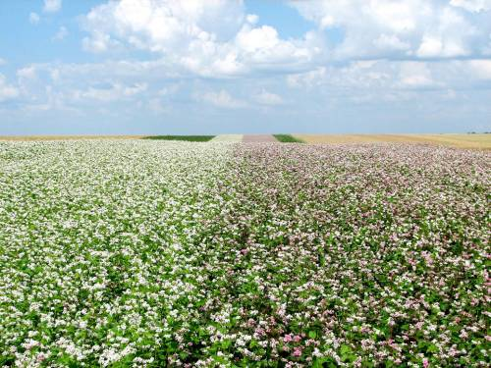
PA DA BI ZNAL
Pa da bi znal, bi vam zapel
o svetlo šumečih topolih,
o kraškem soncu
v hladnem septembru,
o belih ajdovih dolih.
Pa da bi znal, bi vam zapel
o enem dekletu;
tako rad jo imam
in je ne dam
za vse, za vse na tem svetu.

Slide 12
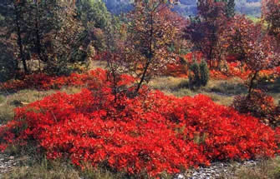
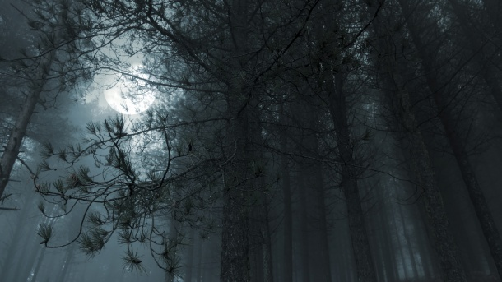
SREDI NOČI
Sredi noči, ko bori vzvršijo,
ko se drevesa iz sanj prebudijo,
kadar gre veter čez polje,
se prebudi moje srce.
Med mesečino se polje svetlika,
topol, jagned in trepetlika
tiho šepečejo preko polja
z nekom od onkraj sveta.
Sobice večnosti vse so odprte,
duše naše več niso potrte,
zlati odsevi sijejo k nam,
čutiš, da nisi več sam!
ruj

Slide 13
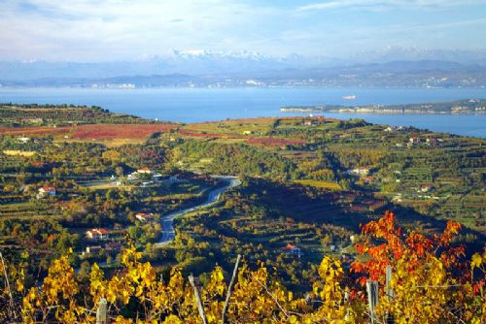
ČUJEM Z OBALI
Čujem z obali žvižganje parnikov,
čujem prikrito ječanje dvigalnikov,
čujem strojev težko brnenje,
čujem pod njimi vzdih v življenje!
- Kam si poslala nas,
kam si poslala nas,
rodna vas? -
Ali od hribov čujem še težje:
- Starci in žene umiramo sami,
dvigamo grudo, ki je brezplodna,
ki rodi kamnita žita.
Odkar ste odšli od nas,
odkar ste odšli od nas,
je prazna vas. -

Slide 14
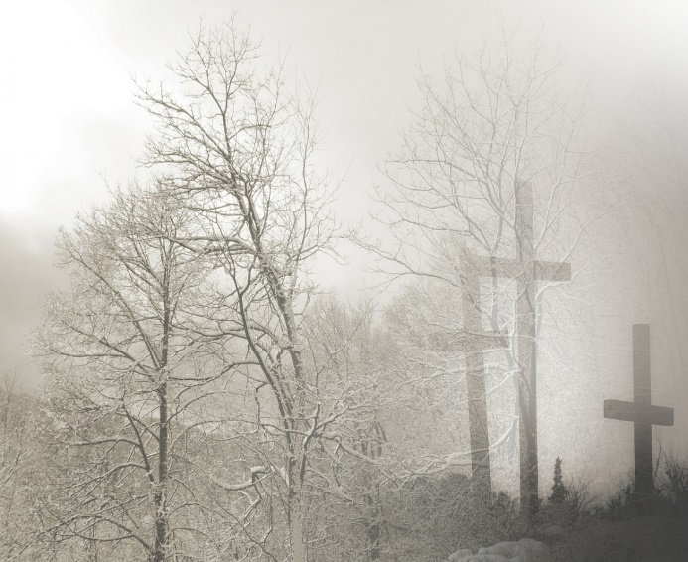
PEL BI …
Pel bi, oj pel, kako čaka
mati vse sive dni,
njen sin pa išče vedno
novih poti ...
Slednjič se vrne k materi:
"Mati, bilo je zaman,
zdaj več ne pojdem nikamor, nikamor -
jaz sem bolan ..."

Slide 15
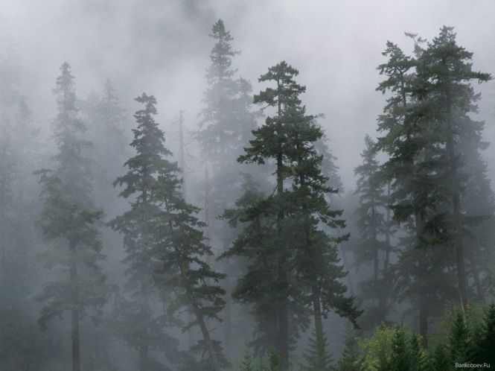
JESEN
Droben dež rosi,
bele so kraške poti,
sivo je zgodnje jutro.
Bor, bor ne šumi.
Kam ta pot hiti?
Sivo je zgodnje jutro.
Brinjevka se prebudi,
vztrepeta, vzleti.
Sivo je zgodnje jutro.

Slide 16
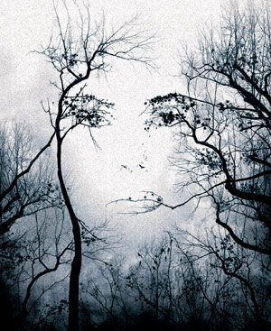
SLUTNJA
Polja.
Podrtija ob cesti.
Tema.
Tišina bolesti.
V dalji
okno svetló.
Kdo?
Senca na njem.
Nekdo gleda
za menoj,
z menoj
nepokoj
in slutnja
smrti.

Slide 17
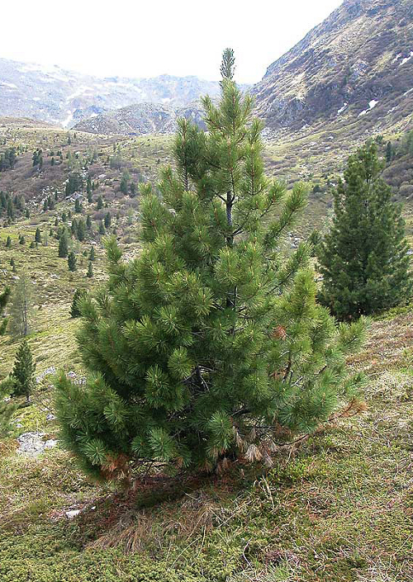
TEMNI BORI
Temni bori, črni bori,
čuj, kako vršijo,
ko da med seboj bolestno,
tiho govorijo.
Pod sekiro so sovražno
včeraj bratje pali,
danes in mogoče jutri
bomo mi še stali.
Silna burja, močna burja
v bore zavihrala,
ko da čula bi besede,
pala in obstala.
»Če umrete, bratje bori,
kje se bom spočila,
recite mi, dragi bratje,
s kom bom govorila.
Bratje bori, ostanite,
rastite z uporom!«
Pa so padali bolestno,
nemo, bor za borom ...

Slide 18
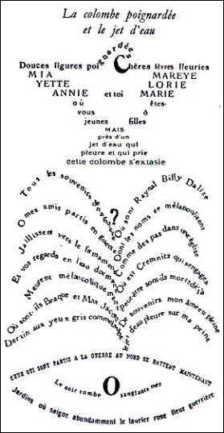
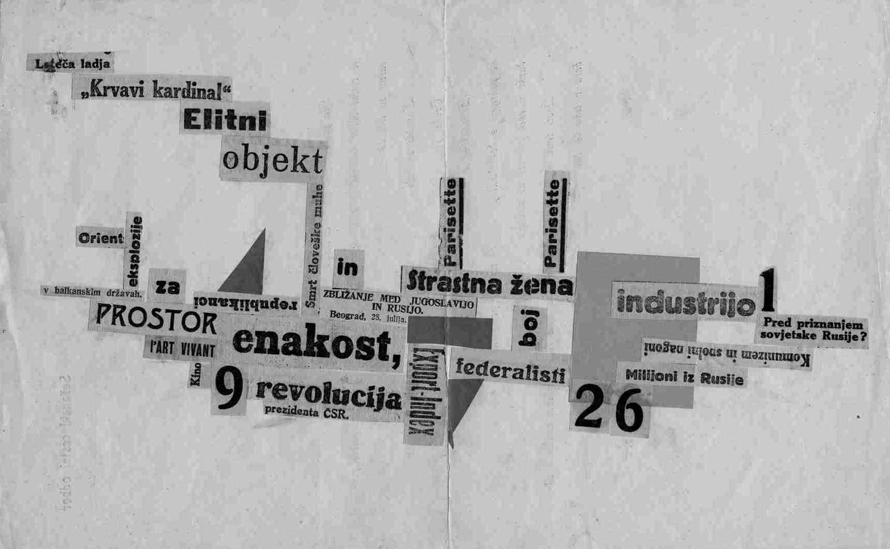
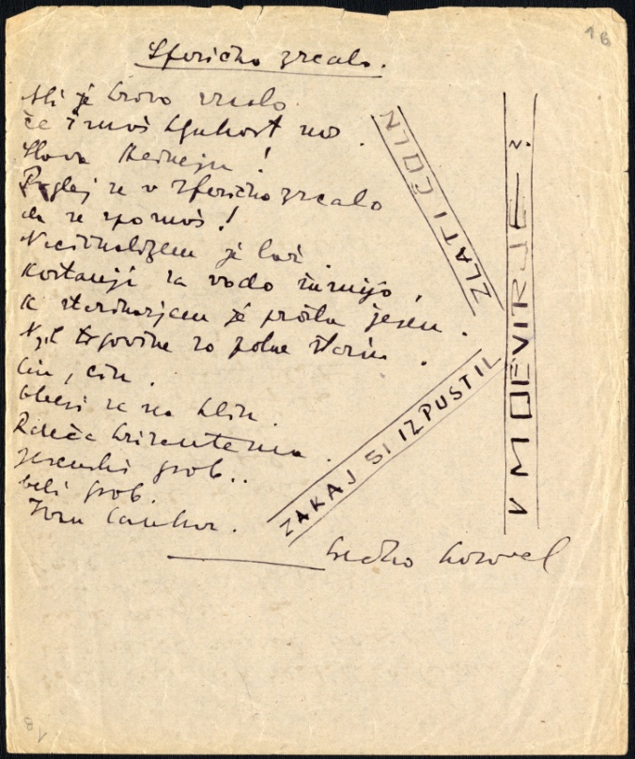
KONSTRUKTIVIZEM/KONSI

Slide 19
Konstruktivistične pesmi/konsi
so pesmi – konstrukcije, sestavljene iz posameznih delov, ki so zloženi v težko razumljivo celoto, na videz so brez logične zveze;
sestavljeni so iz črk, kratic, parol, gesel, tehničnih ali matematičnih znamenj, obrazcev …;
besedila so tudi likovno oblikovana z različno velikimi črkami po načinu lepljenke;

Slide 20
konstruktivistična pesem je tako sestavljena iz posameznih delov oz. verzov, ki so samostojni deli; šele ko jih spoznaš in razumeš, jih lahko združiš v celoto, ki nosi samostojno sporočilo;
pesem hoče biti protest proti brezdušni civilizaciji, celotnemu sistemu.

Slide 21
OBLIKA PESMI
svobodna oblika;
verzi so različno dolgi (gre za svobodni verz, ki je podoben prozi);
kitice: pesem ni členjena na kitice;
sredstva: cifre, simboli, velike črke, matematična znamenja …;
rime ni.

Slide 22
KONS. 5 Gnoj je zlato in zlato je gnoj. Oboje = 0 0 = ∞ ∞ = 0 A B < 1, 2, 3. Kdor nima duše, ne potrebuje zlata, kdor ima dušo, ne potrebuje gnoja. I, A.

Slide 23
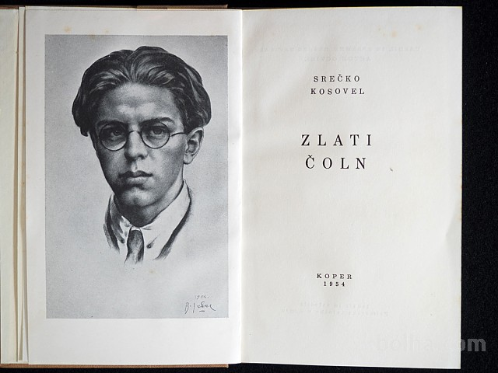
Pesniške zbirke
Zlati čoln 1954
Integrali 1967

